Slide 1
Roguelike-Game
Автор: Заруцкий Тимур

Slide 2
О проекте
Проект представляет из себя игру в жанре Roguelike.

Slide 3
Использованные технологии:
Отрисовка графики и столкновения объектов (pygame)
Создание карт (Tiled)
Загрузка карт (pytmx)
Сохранение настроек (json)
Случайные события (random)
Математические вычисления (math)
Загрузка изображений (os)
Векторная математика (pygame.Vector2)

Slide 4
Цели проекта и задачи проекта
Сделать level-дизайн для игры
Нарисовать спрайты и анимировать их
Сделать передвижение объектов и их столкновения
Сделать меню для игры с возможностью настройки громкости звука, разрешения экрана
Сделать звуки, анимации
Сделать поворот оружия в сторону курсора
Сделать загрузку
Сделать экран проигрыша

Slide 5
Выполнение задач и целей
Level-дизайн был сделан с помощью программы Tiled
Спрайты были нарисованы и анимированы с помощью программы paint
Звуки были взяты из свободных источников
Поворот оружия был реализован с помощью векторной математики
Для меню был написан класс Menu, размещенный в модуле menu
Для загрузки была написана функция loading_scene, размещенная в модуле loading
Для экрана проигрыша была написана функция game_over_scene, размещенная в модуле game_over

Slide 6
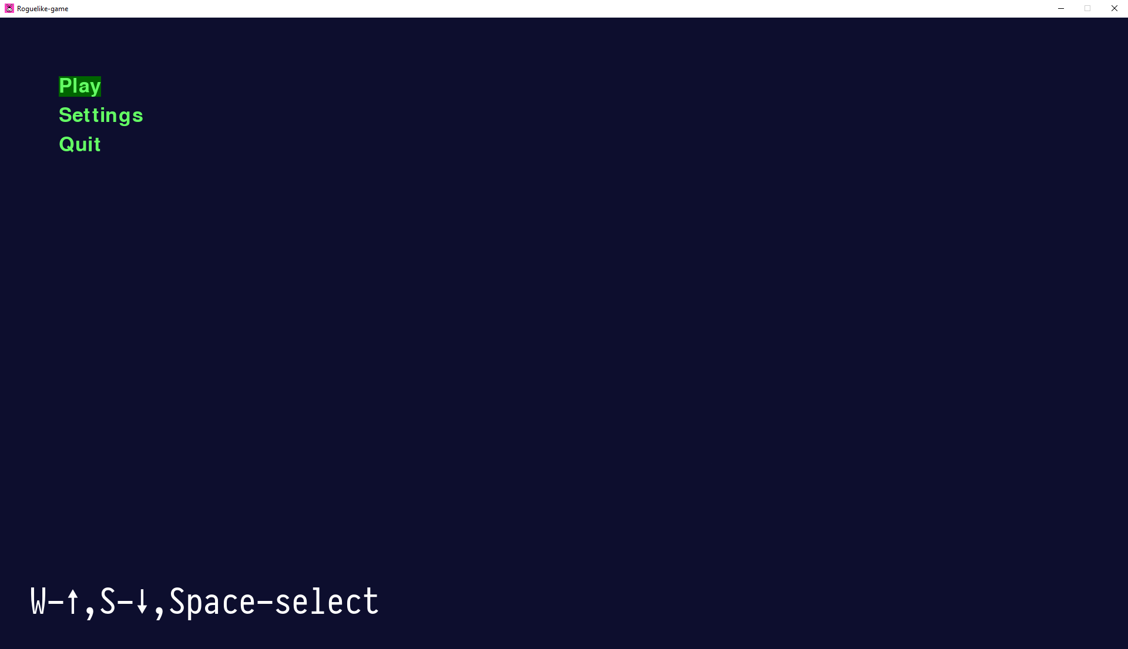
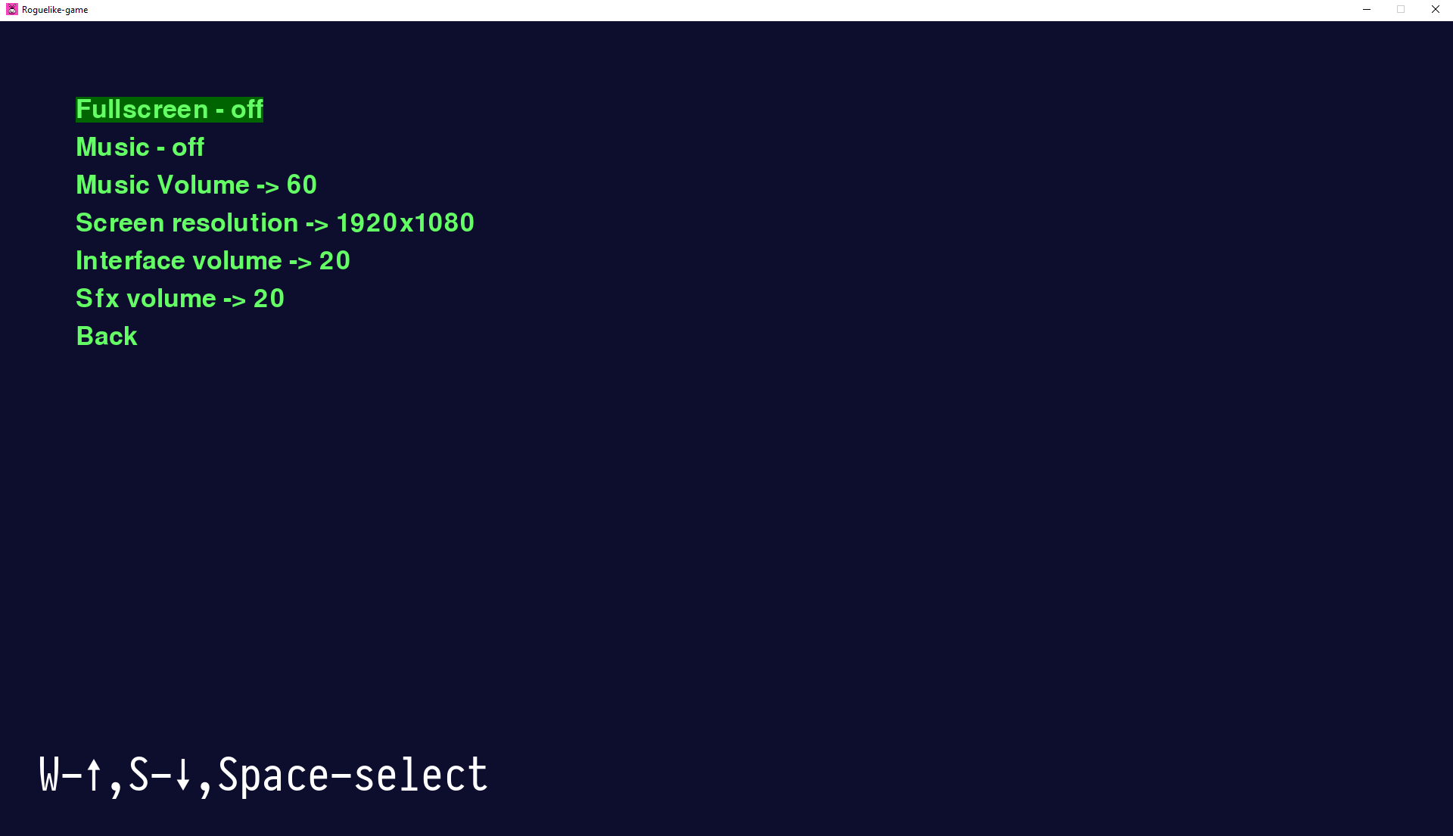
Вход в игру
При входе в игру игрока встречает меню, в нем можно: начать игру, зайти в настройки, выйти из игры. Настройки позволяют регулировать звук, включить/отключить музыку, выбрать разрешение экрана, включить fullscreen.
(Настройки сохраняются в json-файл по пути data/settings/settings.json)

Slide 7
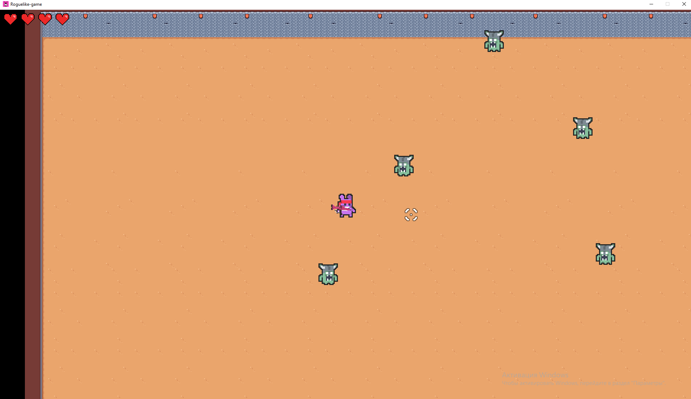

Игра
При старте игры, игрок появляется в локации, вокруг него спавнятся враги, враги имеют имеют дальность зрения, поэтому если игрок находится за далеко от врага, то враг его не будет видеть и не будет его преследовать.
Враг умирает от 3-х выстрелов из оружия. Если враг подойдет слишком близко, то игрок получит урон в размере половины сердца. При убийстве врага с некоторым шансом выпадает половинка сердца, если его подобрать то игрок восстановить половину сердца

Slide 8
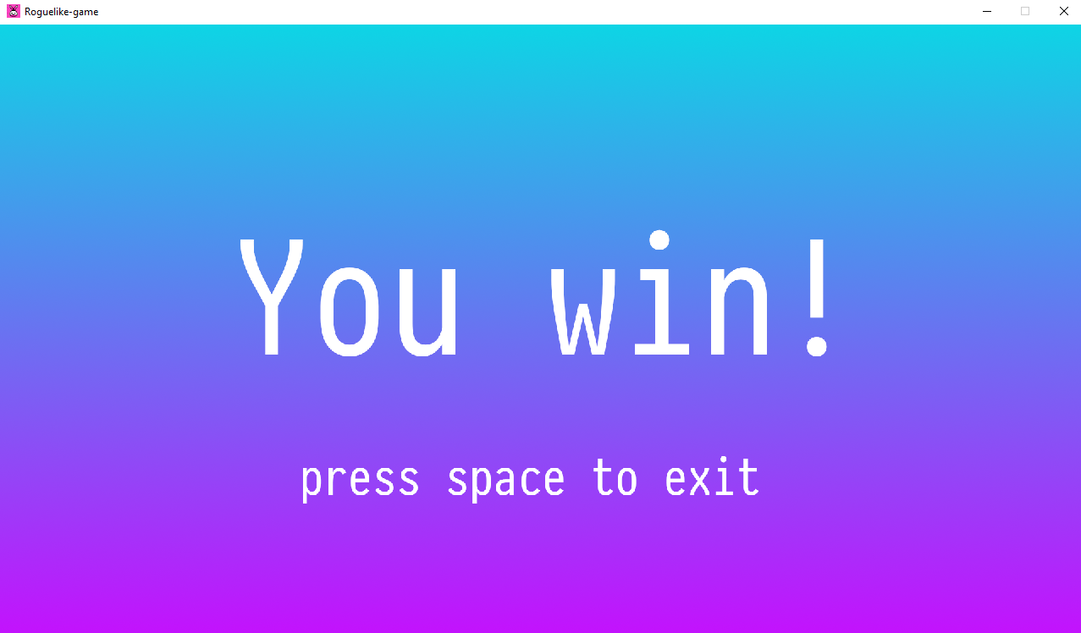
Победа
Если игрок убьет всех врагов, игра закончится и на экране появится надпись “You win!”.

Slide 9
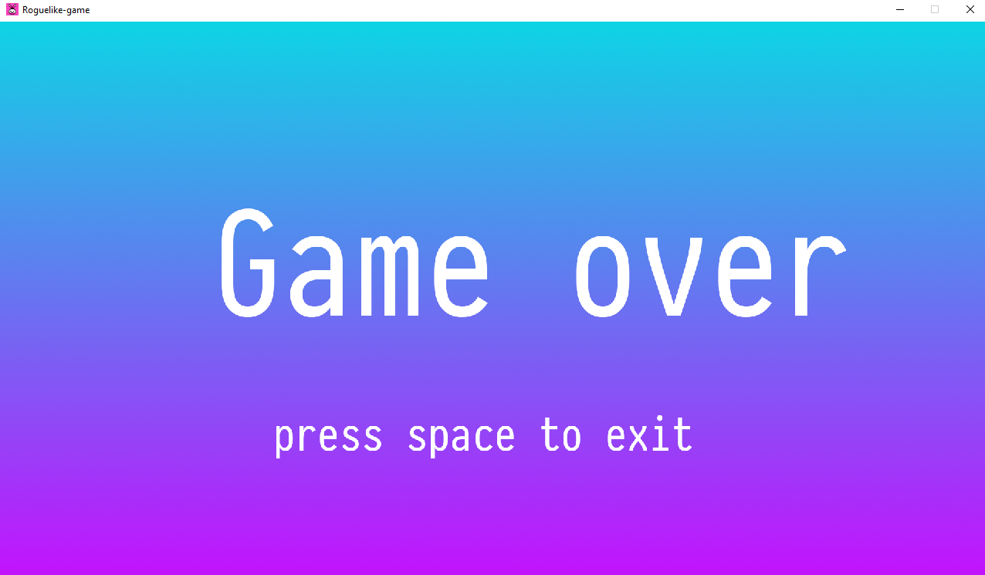
Game over
Если игрок потеряет все свои жизни, то игра закончится и на экране появится надпись “Game Over”.

Slide 10
СПАСИБО ЗА ВНИМАНИЕ!

